Slide 1
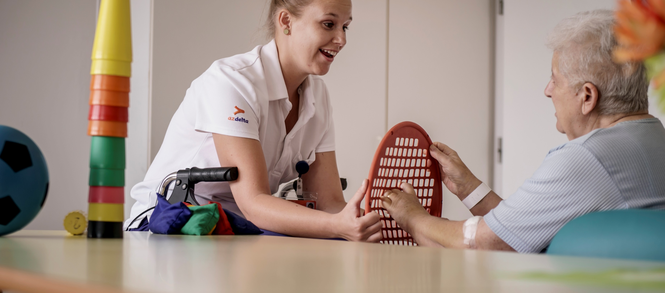

Differentiaaldiagnose delier - dementie - depressie

Slide 2
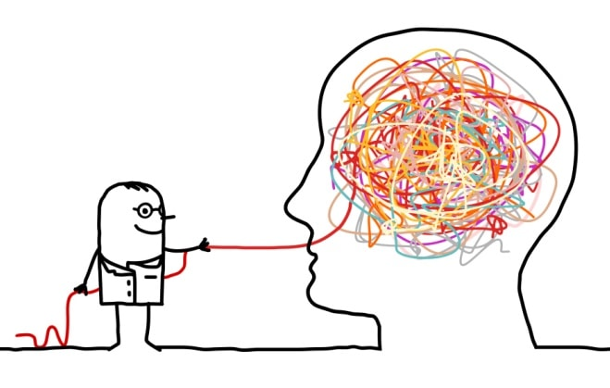
Delier – dementie - depressie
Dit onderscheid is belangrijk in de klinische praktijk:
  De aanpak en urgentie verschillen sterk.
  Een delier en een depressie zijn doorgaans behandelbaar en omkeerbaar.
  Een dementie is progressief.
  Soms komen ze ook samen voor.

Slide 3
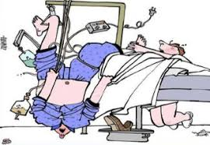
Delier
Verschillende soorten delier
  Hyperactief delier
  Hypo-actief delier
  Gemengd delier
  Kenmerken
    Acuut
    Fluctuerend in tijd
    Stoornissen in het bewustzijn
    Vaak hallucinaties
    Uitlokkende factor
    Tijdelijk
  Observatie via DOS schaal (3 x per dag)

Slide 4
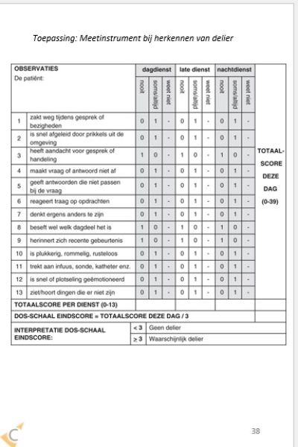
Delier:

Slide 5
Oorzaak van delier
Meest voorkomende oorzaken:
Infectie
Obstipatie
Stress
Pijn
Medicatie-/middelengebruik

Slide 6
Preventie delier
Doe gehoorapparaat en/of bril aan
Oriëntatie (uurwerk, lichtinval, benoem dagdeel)
Goed dag/nacht ritme
Voorkom spiegeleffect (sluit de gordijnen ‘s avonds)
Behandel pijn
Observeer stoelgangspatroon
Zorg voor een prikkelarme omgeving
Betrek de mantelzorger

Slide 7

Depressie
Vooral rond ‘stemming’
Kernmerken:
  Negatief zelfbeeld
  Schuldgevoelens
  Passiviteit
  Cognitieve problemen:
    Concentratieproblemen
    Tragere verwerkingssnelheid
    Geheugenklachten
  Meestal adequaat ziekte-inzicht
  GDS: subjectieve stemming in kaart brengen

Slide 8
Dementie
Progressieve achteruitgang van de cognitieve functies
  Taal
  Geheugen
  Aandacht
  Executieve functies
Het begin is vaak subtiel en het verloop geleidelijk
Niet pluis gevoel
https://www.eerstelijnszone.be/sites/default/files/2024-02/niet-pluis_formulier_1.pdf
Onomkeerbaar en het ziekte-inzicht is vaak afwezig

Slide 9
Verschillende soorten dementie
  Alzheimerdementie
  Vasculaire dementie
  Lewy body dementie
  Fronto-temporale dementie
  Korsakov dementie
  Verschillende mengvormen, ook met psychiatrische beelden

Slide 10
Diagnose vaak moeilijk
Lewy body dementie versus delier
  Visuele hallucinaties
  Fluctuerend in tijd
  Perioden van acute verwardheid
  Verstoord slaappatroon
Vasculaire dementie versus depressie
  Apathie
  Interesseverlies
  Stilvallen
  Algemeen vertragen
Fronto-temporale dementie versus depressie
  Burn-out, depressie, ontwikkelingsstoornis (autisme)
Voorgeschiedenis! Psychiatrische kwetsbaarheid reeds aanwezig? Bij late-life depressie meestal een duidelijke oorzaak.

Slide 11
Delier – depressie – dementie SAMEN
Doormaken van depressie of andere psychiatrische problemen: meer vatbaar voor dementie
Confrontatie met cognitieve achteruitgang kan depressie veroorzaken
Iemand met dementie meer vatbaar voor een delier
Iemand die delier doormaakt, is vatbaarder om later een dementie te ontwikkelen.

Slide 12
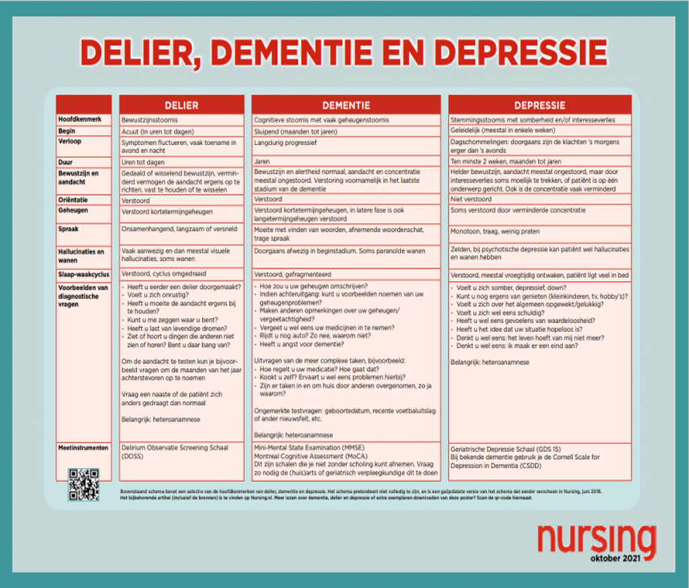

Slide 13

Hoe komen we tot diagnose?
Via geheugenkliniek
Multidisciplinair team

Slide 14
Dag 1
VPK: parameters nemen, labo, EKG (zo nodig extra, afh van resultaat)
Medische beeldvorming: NMR of CT hersenen
Familie: vragenlijst + gesprek geriater
Ergo: verschillende testen:
  MMSE
  kloktest
  dubbeltaken ( vb: 3 meter en dagen van de week omgekeerd, 6 meter rekenopdracht of taalopdracht, alternerend)
  GDS
  MOCA, eventueel ACER (grondiger)
  Functionele testen zoals handknijpkracht, tinetti (evenwicht en gang), chair stand test, 6 minuten wandeltest, sarcopenie vragentest, wandelsnelheid
  CPT test (thuishulp in kaart brengen)

Slide 15
Vragenlijst
Demografische gegevens
• Ik ben ☐ Partner ☐Zoon/ Dochter ☐ Andere: _____________________
• Is de patiënt alleenwonend? ☐JA ☐NEE
• Is de patiënt weduwe/weduwnaar? ☐JA ☐NEE
• Zijn er recent naasten overleden van de patiënt? ☐JA ☐NEE
• Zijn er recente belangrijke veranderingen bij dierbaren (vb. ziekte kind, scheiding)? ☐JA ☐NEE
• Wat is de moedertaal van de patiënt? _____________________________
• Tot welke leeftijd is de patiënt naar school geweest? _________________
• Waren er moeilijkheden op school? ☐JA ☐NEE ☐ GEEN IDEE o Zo ja, specifieer _________________________________________
• Wat was zijn of haar beroep? ___________________________________
• Hoe lang is de patiënt op pensioen? ______________________________
• Wat zijn of waren de hobby’s van de patiënt? ______________________
• Had de patiënt in het verleden contact met chemische stoffen door zijn/ haar werk of hobby’s?
(vb. verf, inkt) ☐JA ☐NEE

Slide 16
2. Medische voorgeschiedenis
• Was de patiënt ooit betrokken bij een verkeersongeval met lichamelijke letsels of ernstige veranderingen (vb. geheugen, gedragsmoeilijkheden) tot gevolg? ☐JA ☐NEE
• Had de patiënt ooit een hoofdtrauma (vb. Na een val)? ☐JA ☐NEE o Zo ja, wat was de oorzaak? _________________
• Zijn er gehoormoeilijkheden aanwezig? ☐ LICHT ☐ MATIG ☐ ERNSTIG
• Zijn er zichtproblemen aanwezig? ☐ LICHT ☐ MATIG ☐ ERNSTIG
• Zijn er evenwichtsmoeilijkheden aanwezig? ☐ JA ☐ SOMS ☐ NEE
• Valt de patiënt regelmatig? ☐ JA ☐ SOMS ☐ NEE o Indien ja/soms: hoe frequent? ☐ DAGELIJKS ☐ WEKELIJKS ☐ MAANDELIJKS
• Heeft de patiënt de laatste twee jaar (ernstige) operaties ondergaan onder algemene verdoving? ☐JA ☐NEE o Zo ja, specifieer _________________________________________
• Is er diabetes (suikerziekte) aanwezig? ☐JA ☐NEE
Heeft de patiënt hartziekten? ☐JA ☐NEE o Zo ja, specifieer _________________________________________
• Is er gekend vaatlijden (vernauwde/afgesloten (slag)aders) bij de patiënt? ☐JA ☐NEE o Zo ja, specifieer

Slide 17
3. Psychiatrische voorgeschiedenis
• Heeft de patiënt in het verleden periodes van psychische moeilijkheden gekend (vb. depressie, angstklachten, psychose, rouw)? ☐JA ☐NEE o Zo ja, wanneer was dit? __________________________________
• Was er reeds een opname in het ziekenhuis omwille van bovenstaande moeilijkheden? ☐JA ☐NEE o Zo ja, hoelang, waar/wanneer en omwille van? ________________ _________________________________________________________
* Is er overmatig gebruik van medicatie of andere middelen (vb. slaapmedicatie, kalmerende middelen, kruiden)? ☐JA ☐NEE o Zo ja, welke middelen?___________________________________
4. Dagelijks functioneren
• Drinkt de patiënt alcohol: ☐JA ☐SOMS ☐NEE ☐ENKEL BIJ GELEGENHEDEN
o Hoeveel eenheden per dag? _______________________________
o Wat drinkt de patiënt zoal? ________________________________
o Drinkt de patiënt meer/minder dan vroeger? __________________
• Rookt de patiënt? ☐JA ☐SOMS ☐NEE o Zo ja, hoeveel sigaretten per dag? ________
• Heeft de patiënt vroeger gerookt? ☐JA ☐SOMS ☐NEE o Zo ja, hoeveel sigaretten per dag? ___________________________
• Gebruikt de patiënt drugs? ☐JA ☐NEE ☐VROEGER o Zo ja, welk product?

Slide 18
• Rijdt de patiënt met de wagen? ☐JA ☐NEE
o Zo ja, voelt dit nog veilig aan? ☐JA ☐SOMS ☐NEE ☐GEEN IDEE
• Heeft de patiënt een goede eetlust? ☐JA ☐MATIG ☐NEE
• Eet de patiënt minder dan vroeger? ☐JA ☐NEE Pagina 3 van 4
• Is er sprake van ongewenst gewichtsverlies in de afgelopen 6 maanden? ☐JA ☐NEE
o Zo ja, hoeveel kg? _________
• Worden er maaltijden overgeslaan? ☐JA ☐NEE ☐GEEN IDEE
• Kookt de patiënt zelf? ☐JA ☐NEE o Zo nee, wie staat in voor de warme maaltijd?
o Zo ja, gebeurt het koken veilig? ☐JA ☐SOMS ☐NEE ☐GEEN IDEE
• Slaapt de patiënt goed? ☐JA ☐MEESTAL ☐SOMS ☐NEE ☐GEEN IDEE
• Hoeveel uur slaapt de patiënt gemiddeld per nacht? ☐ < 7u ☐7-8u ☐ > 8u
• Slaapt de patiënt gemiddeld meer/minder uur per nacht? ☐MINDER ☐MEER
• Kan de patiënt goed inslapen? ☐JA ☐NEE
• Kan de patiënt goed doorslapen? ☐JA ☐NEE

Slide 19
• Snurkt de patiënt? ☐JA ☐SOMS ☐NEE ☐GEEN IDEE
• Zijn er soms nachtmerries? ☐JA ☐NEE ☐GEEN IDEE
• Gebruikt de patiënt slaapmedicatie (vb. slaappil, kalmerende middelen, kruiden)? ☐JA ☐SOMS ☐NEE ☐GEEN IDEE
o Zo ja, welke? ________________________________________
o Durft de patiënt extra slaapmedicatie nemen? ☐JA ☐NEE ☐GEEN IDEE
• Is er een wissel in het dag en nacht ritme? ☐JA ☐SOMS ☐NEE
• Is de patiënt onrustig als er een verandering is in de dagdagelijkse zaken? ☐JA ☐SOMS ☐NEE
• Wast de patiënt zichzelf? ☐JA ☐NEE
o Zo ja, gebeurt dit voldoende hygiënisch (vb. geen onaangename lichaamsgeur, geen vuile kledij, onverzorgde haartooi)? ☐JA ☐NEE
• Zijn er nog andere problemen in het dagelijks functioneren? (gebruik toestellen, medicatiefouten, vervallen ingrediënten, …?) _________________________

Slide 20
5. Huidige klachten
• Geeft de patiënt een sombere indruk? ☐JA ☐SOMS ☐NEE
• Denkt de patiënt weleens aan zelfdoding? ☐JA ☐NEE
o Indien ja, heeft de patiënt reeds een poging ondernomen? ☐JA ☐NEE ☐GEEN IDEE
• Ziet of hoort de patiënt soms dingen die er niet zijn? ☐JA ☐SOMS ☐NEE
• Ziet u een verandering in het sociaal gedrag van de patiënt? (vb. grof, impulsief reageren, geen gepaste reactie volgens de situatie)? ☐JA ☐NEE
• Welke gedragsveranderingen zien jullie (vb. nervositeit, angst, agressie)? __________________________________
• Heeft de patiënt nog een actief sociaal leven (vb. lid van verenigingen, hobby’s, gaan kaarten, bezoek aan familie/vrienden)? ☐JA ☐NEE
• Zijn er op dit moment nog andere behandelingen lopende (chemo/dialyse/hartrevalidatie/…)? ☐JA ☐NEE o Zo ja, welke? _________________________________________

Slide 21
6. Wat maakt dat jullie nu de stap zetten naar de geheugenkliniek in het geriatrisch dagziekenhuis? Wat is jullie reden van aanmelding?
__________________________________________________________ __________________________________________________________
7. Wie heeft jullie doorverwezen naar het dagziekenhuis? ___________________________________________________________
___________________________________________________________
8. Vragen of bedenkingen voor arts/ psycholoog/ ergotherapeut/ sociale dienst/ diëtist? ___________________________________________________________ ___________________________________________________________

Slide 22
Indien neuropsychologische testen noodzakelijk: dag 2 inplannen
Om 8u30 toekomen.
- Algemeen vpk nazicht
- Psychologe
      Familiegesprek (rond 9u)
      Uitgebreide testing (rond 9u30- 11u)
  Einde dag 2 wordt de diagnose meegedeeld aan patiënt en familie
  uitzondering: heel complexe casussen waar MDO zal plaatvinden.

Slide 23
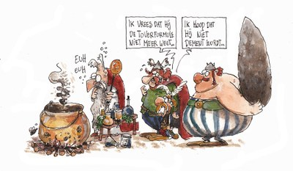
Zijn er nog vragen?

